Slide 1

Викторина по сказкам
Путешествие по сказкам
Автор
Абанина Светлана Викторовна воспитатель МКДОУ Кантемировский детский сад №1

Slide 2
С кем встречался Колобок во время путешествия?

Slide 7
. К кому шла Красная Шапочка?

Slide 8


Slide 9
Какое яйцо снесла курочка Ряба?

Slide 10


Slide 11
Кто тянул Репку?

Slide 12
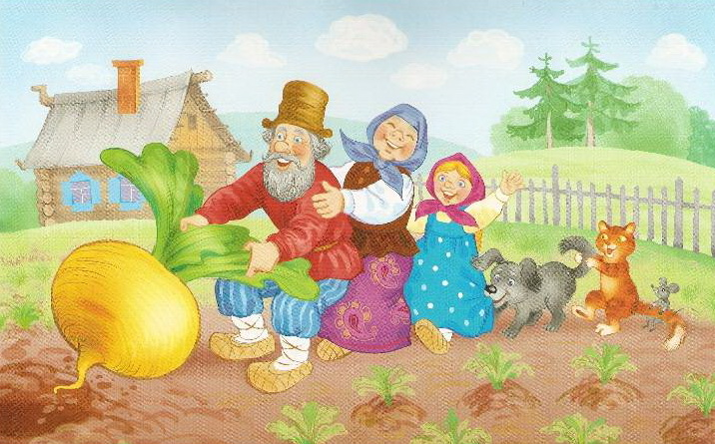

Slide 13
Как звали трёх поросят?

Slide 14
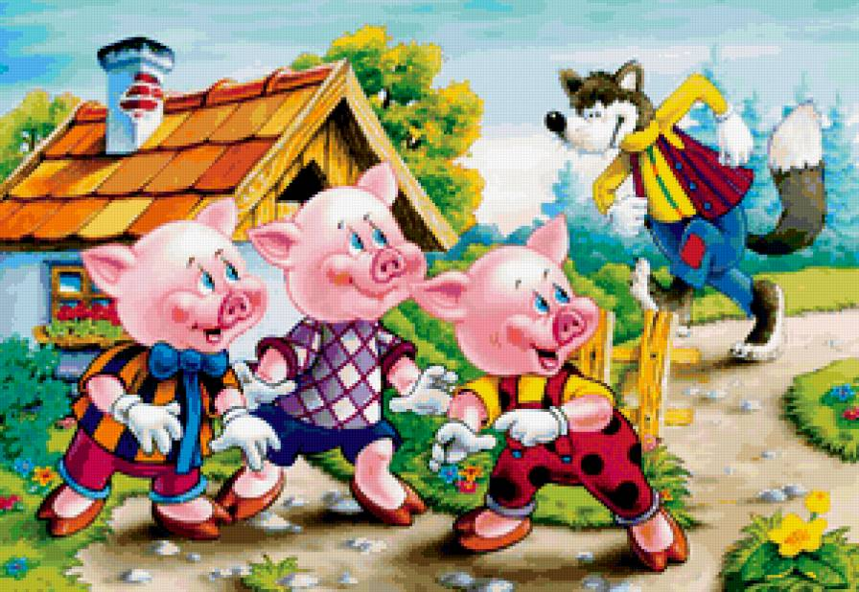
Нуф-Нуф
Наф- Наф
Ниф-Ниф

Slide 15
Что купила на базаре Муха – Цокотуха?

Slide 16


Slide 17
Кто разбил золотое яичко? (

Slide 18
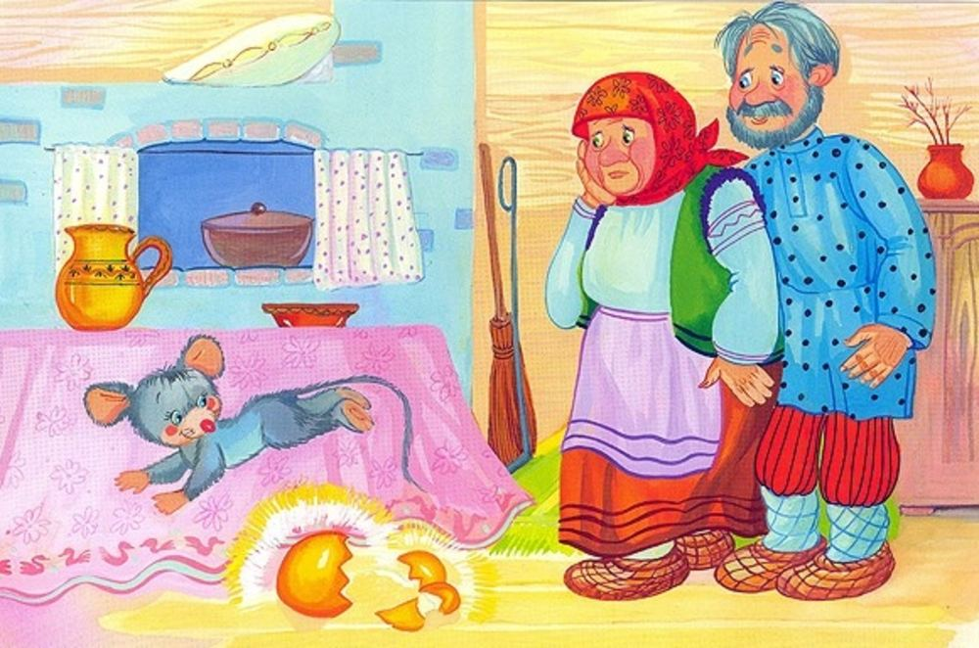

Slide 19
Чем ловил рыбу Волк в русской народной сказке «Лиса и Волк»?

Slide 20
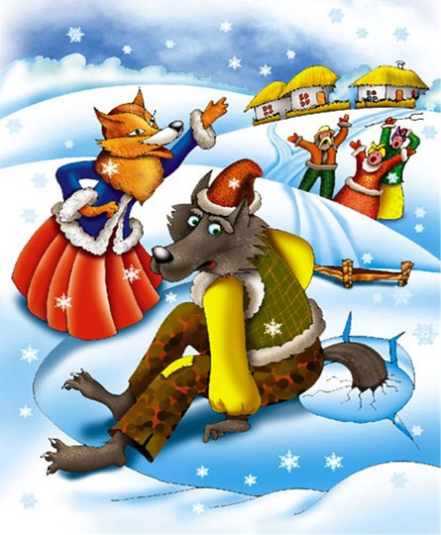

Slide 21
«Узнай сказку по загадке»

Slide 22

Я от бабушки ушёл,
Я от дедушки ушёл,
Отгадайте без подсказки,
Из какой ушёл, я сказки?

Slide 23
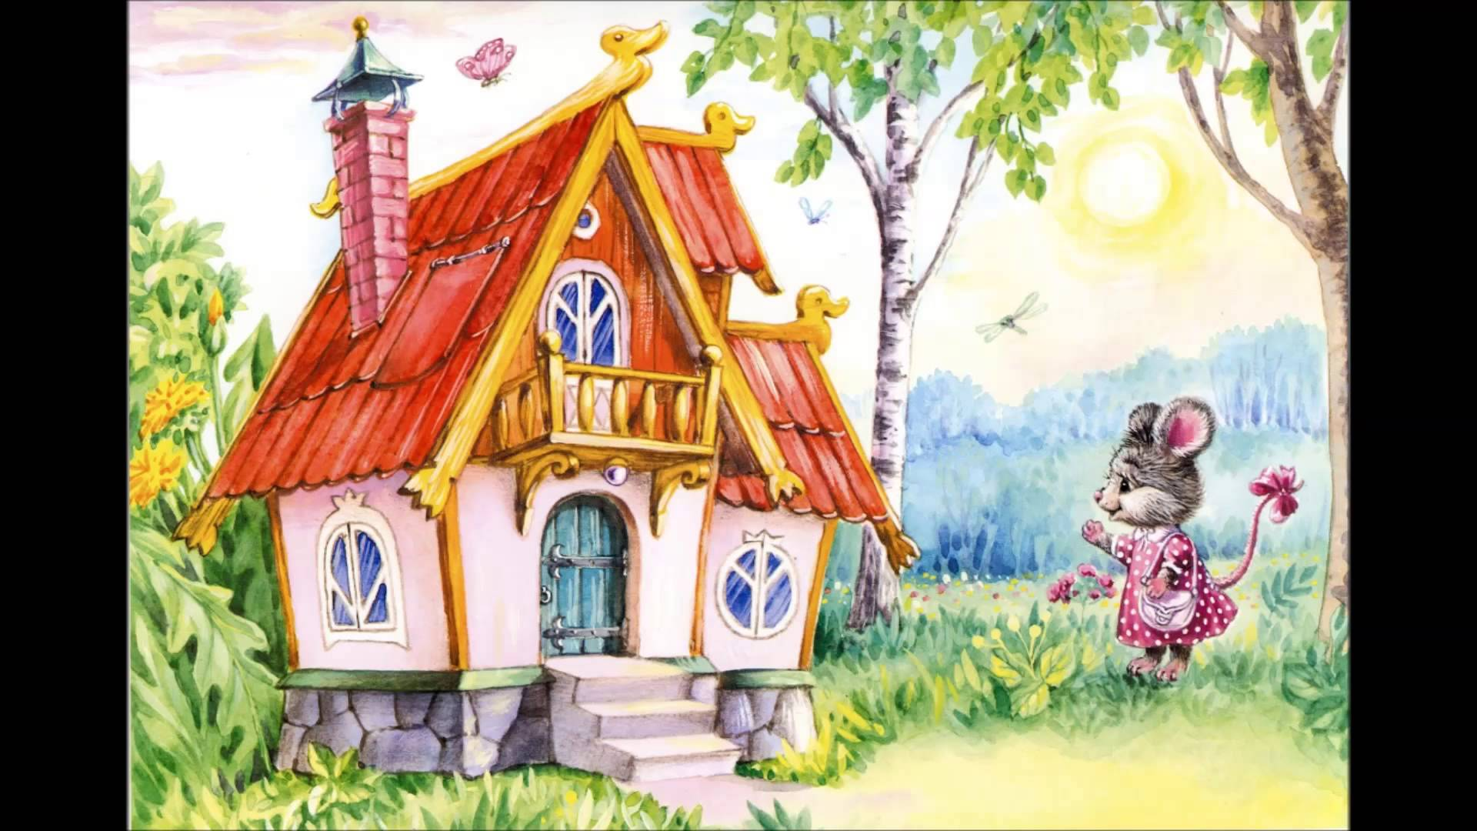
Мышка дом себе нашла,
Мышка добрая была:
В доме том в конце концов
Стало множество жильцов

Slide 24
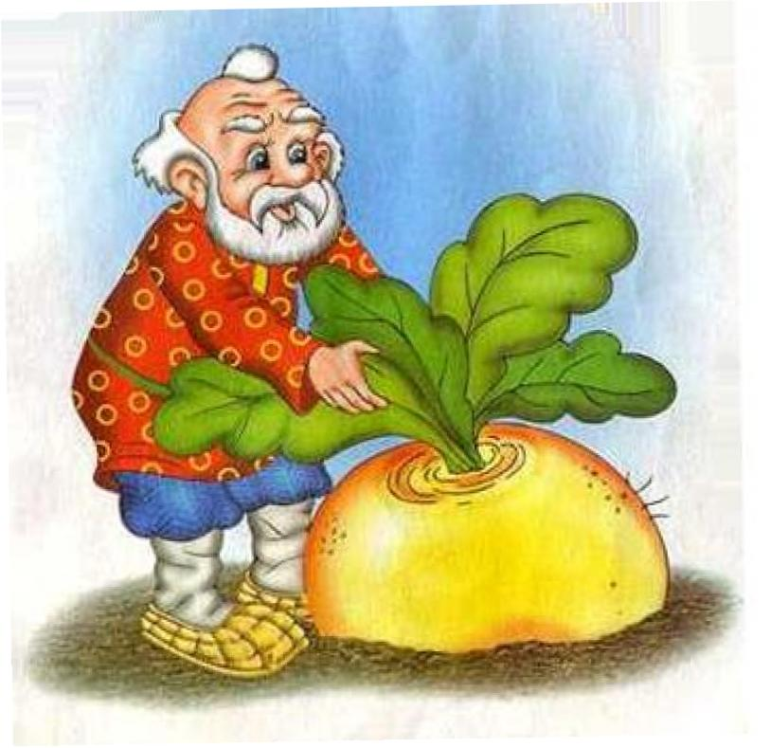
Уродилась так огромна;
Не одна, а десять словно.
Дед, чтоб вытащить тот овощ,
Всех позвал к себе на помощь

Slide 25

Дом растаял ледяной –
Попросилась в лубяной.
Приютил ее зайчишка,
Сам остался без домишка.
Зайцу петушок помог.
Лису выгнать за порог

Slide 26
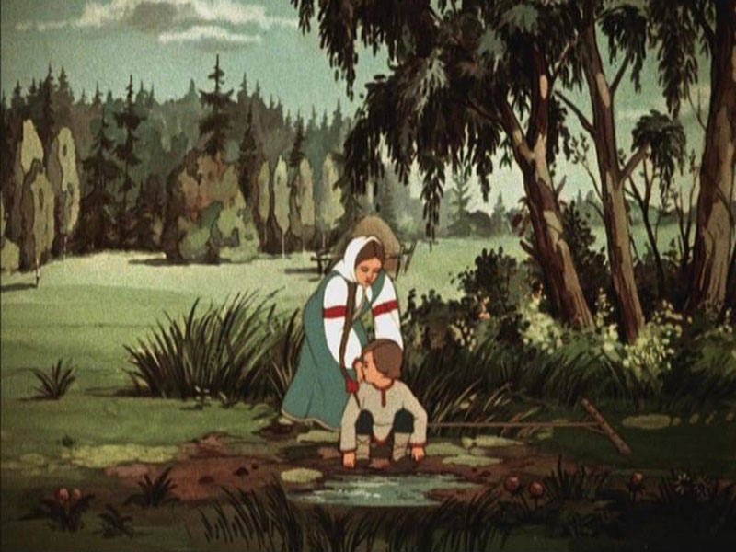
Говорила ведь сестрица:
«Пить из лужи не годится».
Не послушался сестру,
Стал козленочком к утру.

Slide 27

Сидит в корзине девочка у мишки за спиной,
И, сам того не ведая, несёт её домой.

Slide 28
Интернет-ресурсы
http://img-fotki.yandex.ru/get/9558/16969765.1b1/0_87715_ded76a6_M.png колобок
http://img-fotki.yandex.ru/get/9167/16969765.1b2/0_8771f_26b75231_M.png
лиса
http://img-fotki.yandex.ru/get/9326/16969765.1c9/0_893f8_c8fed750_M.png
кот
http://img-fotki.yandex.ru/get/9930/16969765.209/0_8d37d_b1b5100a_M.png
Красная шапочка
http://mistergid.ru/image/upload/2011-08-06/330026694634_49b7832452e3.jpg фон

